Slide 1


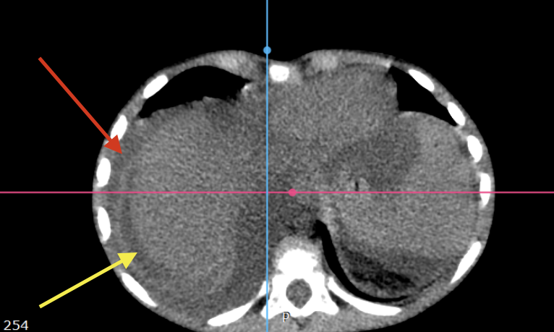
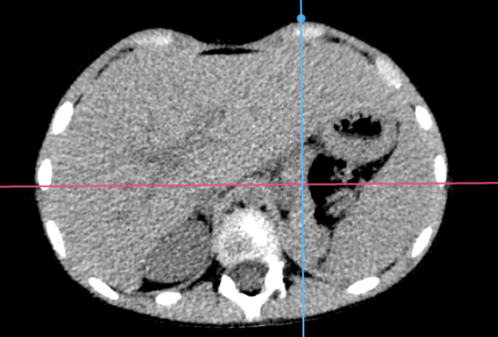
Клинический случай веноокклюзионной болезни печени, ассоциированной с применением актиномицина D, у пациента с опухолью Вилмса
лого учреждения
Евдокимова Ю.В¹., Матченкова Н.В^{.2,} Силков В. Б^{.1,2} ,Кондратьев Г.В^{.1}, Кулева С. А.¹
¹кафедра онкологии, детской онкологии и лучевой терапии ФГБОУ ВО СПбГПМУ Минздрава России, Санкт-Петербург
² онкогематологическое отделение для детей ФГБОУ ВО СПбГПМУ МЗ России, Санкт-Петербург
Актуальность
Цели и задачи
Материалы и методы
Частота ВОБ у пациентов онкогематологического профиля: 3–15%.
Классическая триада симптомов: болезненная гепатомегалия, гипербилирубинемия, патологическая прибавка веса (за счет задержки жидкости).
Патогенез: токсическое повреждение эндотелия печеночных синусоидов.
ВОБ при солидных опухолях (нефробластома, рабдомиосаркома) связана с актиномицином D.
Пациент: мальчик, 3 года.
Диагноз: опухоль Вилмса слева, локальная стадия I–III.
Терапия: неоадъювантная химиотерапия по схеме винкристин + актиномицин D.
Срок развития ВОБ: после 2-го введения актиномицина D (4-я неделя протокола).
Изучить и описать случай веноокклюзионной болезни печени на фоне терапии актиномицином D у пациента с опухолью Вилмса.
Результаты
До лечения
Выводы
Показатель | До лечения (пик) | После лечения
Альбумин | 31,4 г/л | 42,7 г/л
Общий белок | 56 г/л | 67 г/л
АЛТ | 594,2 Ед/л | 174,2 Ед/л
АСТ | 1228,3 Ед/л | 51,8 Ед/л
ЛДГ | 951,2 Ед/л | 258,3 Ед/л
Общий билирубин | 39,68 мкмоль/л | 9,87 мкмоль/л
МНО | 1,86 | 0,88
Тромбоциты | 68×10⁹/л | 225×10⁹/л
СРБ | 84,1 мг/л | 0,6 мг/л
Ферритин | 2547,2 мкг/л | 208,5 мкг/л
Общая выживаемость при опухоли Вилмса I–III стадии (низкая/промежуточная группа риска) достигает 97–100% благодаря современным, менее интенсивным протоколам.
Даже на фоне «малоинтенсивной» терапии возможно развитие жизнеугрожающих осложнений, в частности ВОБ печени, индуцированной актиномицином D.
Симптом/признак | Данные пациента
Гепатомегалия | Нарастающая, болезненная
Гипербилирубинемия | до 39,6 мкмоль/л (непрямая фракция)
Прибавка веса | >5% от исходной массы
Асцит | Подтвержден при КТ
Нарушение белоксинтетической функции | Гипоальбуминемия, снижение общего белка
Коагулопатия | Вторичная, дефицит витамин-К-зависимых факторов
Тромбоцитопения | Рефрактерная к трансфузиям
КТ-признаки | Гепатомегалия, перипортальный отек, асцит
Проведенное лечение:
Рестрикция жидкости
20% альбумин (коррекция гипоальбуминемии)
Викасол (дефицит витамин-К-зависимых факторов)
Короткий курс глюкокортикоидов
Данный клинический случай демонстрирует, что даже при стандартной терапии опухоли Вилмса необходима высокая настороженность в отношении ВОБ. Своевременная диагностика и комплексная патогенетическая терапия позволяют достичь полного регресса осложнения.
Евдокимова Юлия Владимировна
yu.yevdokimova@mail.ru
Кафедра онкологии, детской онкологии и лучевой терапии ФГБОУ ВО СПбГПМУ Минздрава России
На фоне лечения

